Slide 1
2016.11.10
실존주의
이미정 201645040
최민주 201645062
유수인 201645038
노경민 201645018
신유진 201645030

Slide 2
01 상담이론
02 인간관
03 주요개념
04 상담과정

Slide 3
01 상담이론
실존주의 상담이론은 철학사상가들에 의해 주창된 실존 철학에서 시작된 실존과 연관된 주제들에 대한 관심에서 시작됨
실존주의 상담은 다른 상담 이론에 비해 철학적인 면이 강조되며 상담기술보다는 인간관에 더 많은 관심을 가지는 상담
실존은 본질에 앞선다는 점, 즉 자신의 본질은 자신이 존재하고난 뒤 자신의 자유 의지에 의해 선택하고 행동하고 책임지는 가운데 스스로 형성해 간다는 점을 강조한 사상

Slide 4
01 상담이론
정신분석이론과 행동주의이론은 인간 본래의 의미를 찾는 데 한계가 있음을 깨닫고 내담자의 실존 또는 있는 그대로의 경험을 중시하고 그것의 의미와 가치를 실현시키는데 관심을 갖게 됨. 이러한 실존철학의 핵심 주제들을 상담 및 심리치료에 적용하고자 했던 Victor Frank, Rollo May, Irvin Yalom 등의 이론가의 시도로 실존주의 상담이론이 시작

Slide 5
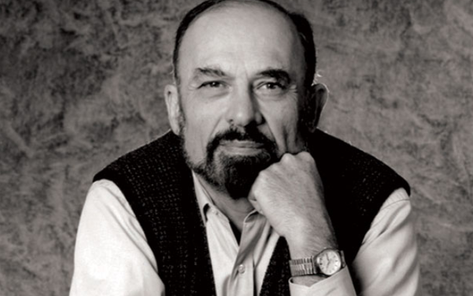
01 상담이론
lrvin yalom
실존주의 상담이론을 보다 명료하게 설명하기 위해서 실존주의 상담을 개인의 실존에 깊이 뿌리 내리고 있는 실존적 관심에 초점을 두고 있는 역동적 상담이론이라고 정의
실존주의 상담이론은 이러한 역동적 관점을 사용하지만 이러한 내적인 의식과 무의식의 갈등 내용이 무엇인가에 대해서 정신분석이론과는 차이가 있음

Slide 6
02 인간관
정신분석 : 자유가 무의식적인 힘, 비합리적인 충동, 과거의 경험들에 의해 제한된다고 봄.
행동주의 : 자유가 사회문화적 조건에 의해 제한된다고 보았음(환경적 영향을 받는 수동적)
실존주의 : 인간이 환경을 선택할 자유와 삶을 선택하는 의지 강조

Slide 7
02 인간관
인간은 자기에 대한 인식을 하는 존재
2. 인간의 선택의 자유를 가지며 자신의 선택에 대한 책임을 지는 존재
인간실존의 가정 중 하나는 인간이 이 세상에 우연히 던져진 존재라는 점
Descartes
“나는 생각한다. 그러므로 나는 존재한다.”
May
“나는 존재한다. 그러므로 나는 생각하고, 느끼고, 행동한다.”
바꾸어 표현

Slide 8
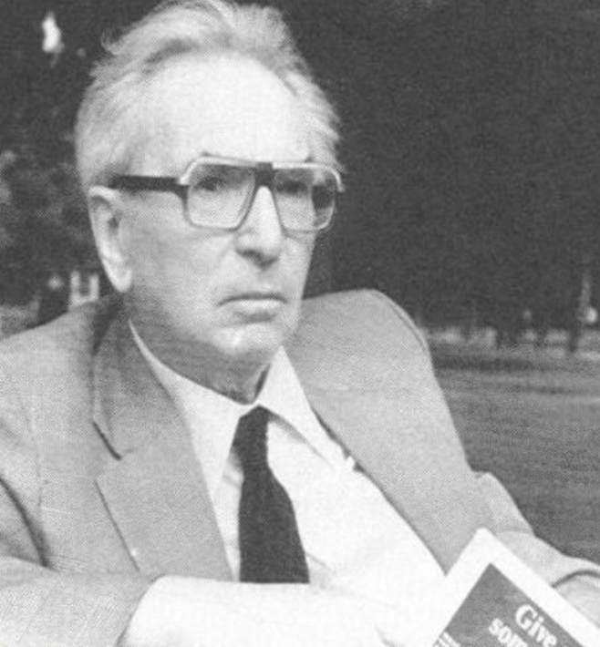

02 인간관
3. 인간은 스스로 자신의 삶에 의미를 추구하는 존재
차라리 죽는 게 나을 것 같은 삶, 인간을 인간 이하로 전락시키는 삶 속에서도, 그 삶이 너에게
의미 있느냐?
Victor Frankl
예

Slide 9
02 인간관
4. 인간은 죽음의 불가피성을 자각하고 진정한 삶을 살아가는 존재
-인간의 생명은 유한하다. 우리는 언젠가는 죽을 것이며 그 죽음이 언제 찾아올지는 아무도 예측할 수 없음. 하지만 이러한 실존적 가정을 깨닫는 것은 역설적으로 우리가 진정으로 삶을 살아가도록 하는 조건임.
5. 인간은 자신의 정체성을 창조하고 그와 동시에 다른 사람과 의미 있는 관 계를 맺는 존재
-실존주의자들은 우리가 어떤 사람에게도 의존할 수 없다는 단독의 경험을 할 때야 비로소 결핍이 아닌 충만에 바탕을 둔 진정한 타인과의 관계를 형성할 수 있다고 봄.

Slide 10
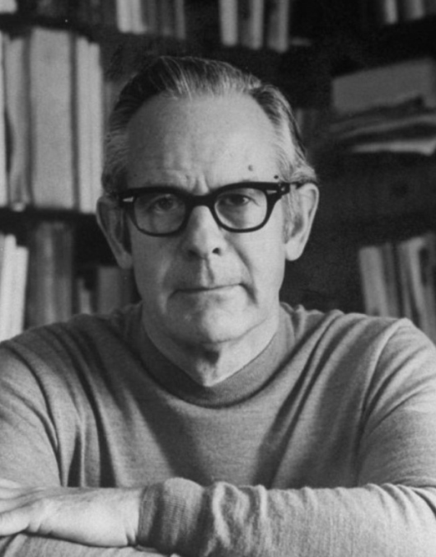
03 주요개념
1. 자유와 책임
-인간은 자신의 의지와 상관없이 태어났지만 그 이후의 삶에 대해서는 스스로의 선택의 자유가 있으며, 그러한 선택에 대해서 책임을 져야 함.
Rollo May
자유란, 그 특성이 특별히 규정되어 있지 않기 때문에 서로 다른 방향으로 나타날 수 있다고 보았음.

Slide 11


03 주요개념
2. 실존적 소외
-실존적 소외는 우리가 인간관계에서 느끼는 소외나 자기 자신의 내적 소외가 아니라 보다 근본적인 소외를 말함. 인간은 타인과 진정한 관계를 형성하기 이전에 자기 자신과의 온전한 관계형성, 즉 실존적 소외를 자각하고 수용할 수 있어야 함.
3. 무의미
인생이 어떤 의미를 가지는가? 우리는 왜 사는가? 어떻게 살아가야 하는가?

Slide 12
03 주요개념
4. 실존적 불안
-실존주의적 관점에서 불안은 반드시 부정적인 것만은 아니다. 실존적 불안은 정상적 불안이며, 오히려 성장을 자극하는 건설적 불안이다. May는 자유와 불안은 동전의 양면이라고 설명한다. 결국 이러한 실존적 불안은 인간이 삶에서 필연적으로 겪게 되는 것이지만 신경증적인 불안과 달리 인간이 절망에 빠지지 않고 기꺼이 자신의 삶을 더욱 의미 있게 살아가게 하는 원동력이 되는 것으로 이해될 수 있다.

Slide 13
04 상담과정
실존주의 상담이란?
다른 상담이론에 비해 철학적인 면이 강조되며 상담기술보다는
인간관에 더 많은 관심을 가지는 상담
실존주의 상담에서 바라보는 개인은 선택의 주체임

Slide 14
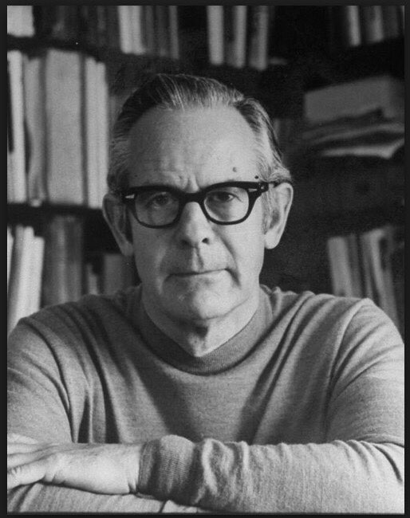
01) 상담목표
핵심목표
내담자가 자신의 실존을 자각하고 삶의 의미와 가치를 갖도록 하는 것
May (1981)
상담 및 심리치료의 목적이 내담자를 치료하는 것이
아니라 그들이 무엇을 하고 있는지 알도록 도와주어
내담자가 가진 잠재적 생명력을 키우는 과정이라 봄

Slide 15
※ 실존주의 상담의 궁극적 목표
내담자가 이러한 존재의 의미를 찾는 과정에서 자유롭게 선택
하고 이에 대한 책임을 지며,나아가 자신이 삶의 가치와 의미
의 창조자가 되는 것

Slide 16
※구체적인 목표
1. 내담자가 자신의 내면세계를 있는 그대로 자각
2. 내담자는 상담에서 피할 수 없는 실존을 수용함과 동시에 자
신에게 주어진 스스로의 선택과 책임의 중요함을 깨달음
3. 내담자는 죽음의 불가피성,삶의 무의미성,혼자임의 실존적
존재로서의 궁극적 관심을 이해하고 수용

Slide 17
02) 상담에서 내담자의 경험
실존주의 상담과정에서 내담자
자신의 세계에서 무엇을 경험하는지에 대해 보다
진지하게 돌아보는 경험을 하게 됨

Slide 18
02) 상담에서 내담자의 경험
내담자들은 실존적 존재로서의 자신,즉 삶과 죽음, 성공과
실패,자유와 책임, 확실성과 불확실성과 같은 실존을 자각
평안함보다는 불안을 경험
불안은 없애거나 제거해야 할 것이 아니라 오히려 직면하고,
행동을 하고,스스로 결정하는 용기를 갖게 됨

Slide 19
03) 상담관계
실존주의 상담자들은 내담자와의 관계를 매우 중요하게 여기고 상담관계는 그 자체로 치료적이며 궁극적인 변화를 일으키는 원동력이 된다.
상담관계에서 무엇보다 중요한 것은
?
?
인간 대 인간으로서 진솔한(authentic) 관계를 맺는 것

Slide 20
03) 상담관계
Yalom(2005)는 내담자와의 치료적 관계에 대해 다음과 같이 설명한다.
“나는 항상 내담자와 치료적 접촉에 들어가는 일을 매우 중요하게 여긴다. 일단 누군가와 치료를 시작하면 나는 끝까지 그 사람을 지지하는 데 최선을 다한다. 내담자가 나아지도록 모든 시간과 에너지를 투입한다. 그리고 무엇보다도, 내담자와 친밀하고 진솔한 관계를 맺으려고 애쓴다.”
상담자와 내담자의 관계
‘여행 동반자’ 로 묘사

Slide 21
03) 상담관계
Bugental(1987)
✶
상담자를 ‘무관심한 관찰자기술자가 아니라 내담자에게 완전하게 살아있는 인간적인 친구’라고 묘사
✶
상담자의 존재 자체가 상담관계에서 매우 중요한 역할을 한다는 점을 강조하면서 많은 상담자가 이 점을 간과하고 있다고 지적
✶
상담관계의 핵심은 내담자를 존중하는 상담자의 태도에 달려 있음

Slide 22
04) 상담기법
실존주의 상담은 상답기법을 활용하는 이론적 접근이라기보다는 상담자가 가지고 있는 인간의 실존적 본질에 대한 이해와 이를 바탕으로 한 상담자의 인간으로서의 태도를 더욱 강조
Van Deurzen - Smith(1990)는 실존적 접근에서 상담자 자신의 태도의 중요성을 지적하면서 상담자 자신이 충분한 깊이와 개방성에 도달해 있어야 함을 강조
실존주의 접근 상담에서 상담자는 내담자와 인간 대 인간으로서의 진솔한 관계를 형성하는 데 초점을 두기 때문에 상담자 자신에 대한 자기개방 사용에 있어서도 다른 이론적 접근을 취하는 상담자보다 유연

Slide 23
04) 상담기법
실존주의 상담에서 상담자와 내담자 간에 진솔하고 신뢰로운 관계가 형성되고 나면 상담자는 내담자가 자신의 가장 깊은 내면의 경험들을 탐색할 수 있도록 도움
내담자가 일상에서 겪게 되는 문제들은 실존적 불안과 관련됨
상담자는 내담자가 자신의 실존적 제한을 자각하고 자신의 선택의 자유와 이에 대한 책임을 가질 수 있도록 하기 위해 내담자에게 제한된 실존과 이를 피하고자 했던 삶의 존재방식들을 직면시키는 기법을 활용할 수 있다.
따라서

Slide 24
04) 상담기법
※ 실존주의적 상담은 어떤 한 가지 기법에 제한되는 것이 아니라 철학적, 심리학적, 정신적 모든 영역에 관련되는 다양한 기법들이 활용될 수 있다.
역설적 의도
내담자가 갖는 예기적 불안을 제거함으로써 강박증이나 공포로부터 벗어나도록 하는 기법
역반영
행동장애의 원인이 되는 과잉된 부의나 자기관찰을 다른 곳으로 돌림으로써 문제를 극복하는 기법

Slide 25
Thank You

